Slide 1

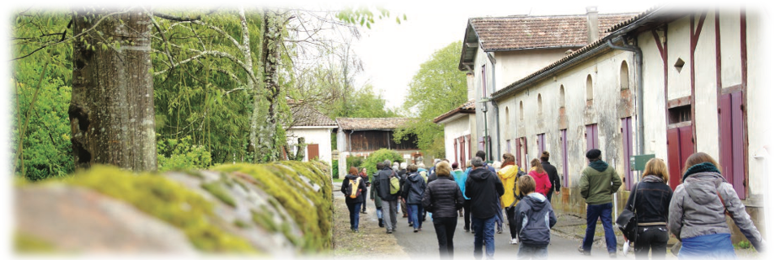


Une structuration de l'offre territoriale
Webinaire : Ateliers Hors les Murs
- 13 septembre 2023
©AnneBradignans

Slide 2
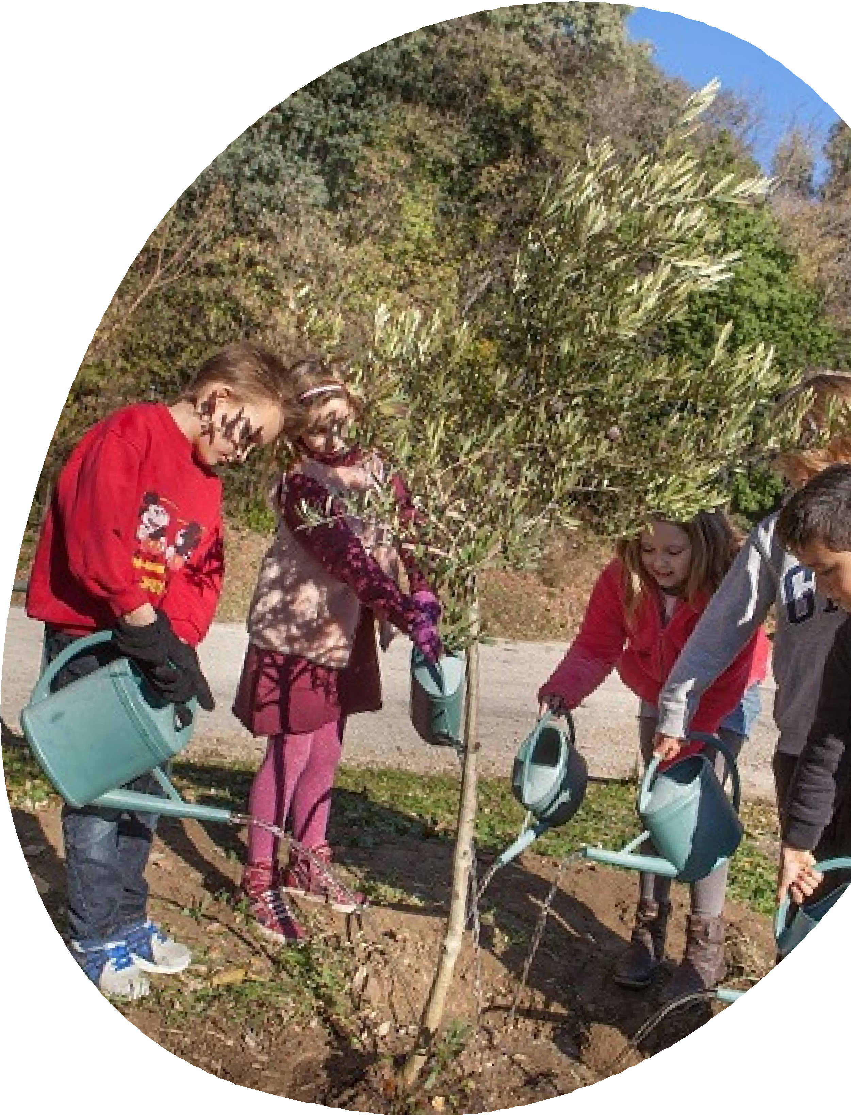
Plateforme habiter-parc : Comment impliquer les habitants des territoires ?
Objectifs :
Rendre les habitants davantage acteurs de leur cadre de vie.
  Favoriser la participation des habitants dans les territoires de Parcs en alimentant en contenus.
Association d’outils, d’exemples participatifs et petites annonces.
Développer la participation citoyenne dans le cadre de projets d'aménagement menés au sein des Parcs
naturels régionaux. (cf : vidéos « Inventer Demain »).
©H.Vincent

Slide 3



Description du projet
Travail conjoint avec des Parcs pilotes : PNR Brenne ; PNR Chartreuse ; PNR Préalpes d’Azur.
Continuité du travail d’animation entre la Fédération, les Parcs pilotes, le prestataire Terre de Pixel sélectionné pour la création et la mise en place de contenus.

Slide 4
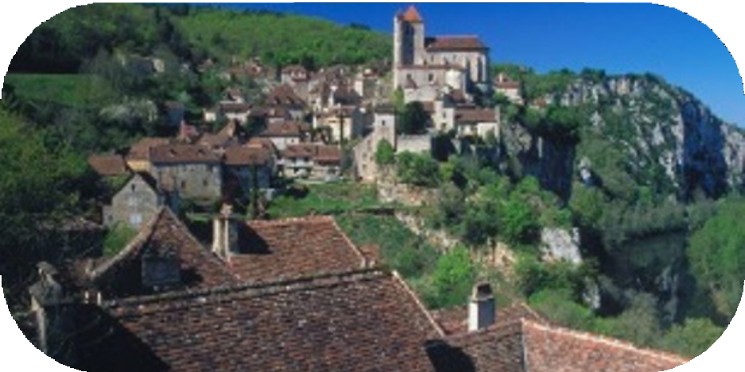
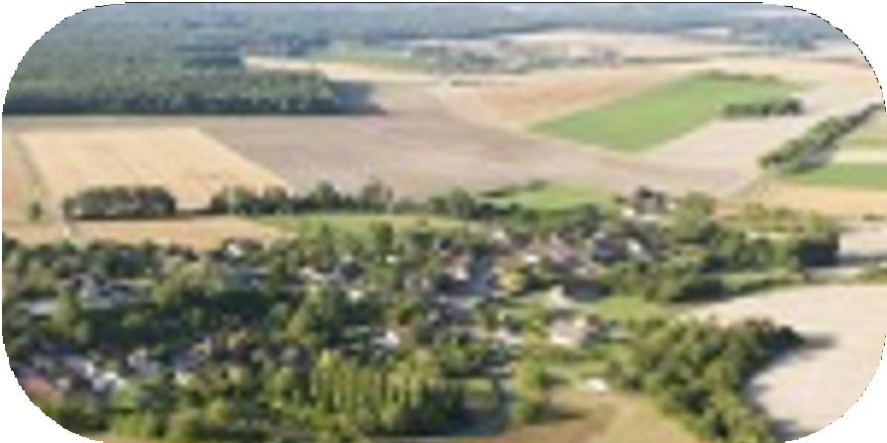
Des visioconférences organisées pour sélectionner les informations, leur pertinence et leur facilité d’accès dans le
cadre d’une démarche de marketing territorial.
Recensement d’informations pédagogiques sur le cadre de vie pour aider les habitants à davantage s’inscrire dans le territoire et ses patrimoines. Développement envisagé des fiches comme
: se nourrir, paysages et biodiversité.
  Développer diverses approches comme la participation citoyenne dans le cadre d’un projet de développement local.

Slide 5
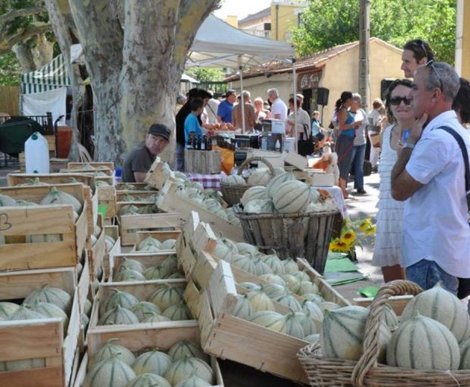
Travail d’animation de la plateforme :
-Entre les Parcs déjà pilotes, et à l’ensemble du réseau des 58 Parcs.
À qui s’adresse la plateforme ?
-Habitants, Porteurs de projets, Élus, Entreprises, Consulaires, Associations…
Le cadre :
Une entrée par de la connaissance pour la mise en ligne d’informations pédagogiques.
Une entrée relative aux annonces immobilières, aux habitations à
rénover et aux commerces ou entreprises à reprendre.
Une entrée relative à la capitalisation de l’ensemble des formats courts de la série « Inventer Demain », liens avec les plateformes « Valeurs Parc » et « Destination Parcs ».
Le cadre national permet d’éditorialiser les visioconférences organisées pour la Fédération chaque année sur le thème de l’aménagement du territoire (questions en lien avec le paysage, l’alimentation, la culture, l’habitat participatif, la mobilité…).

Slide 6
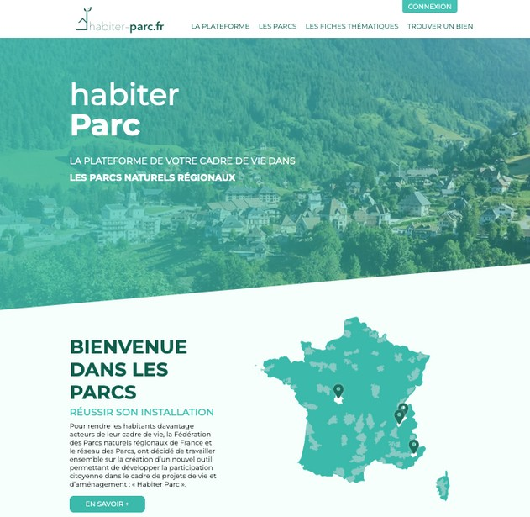
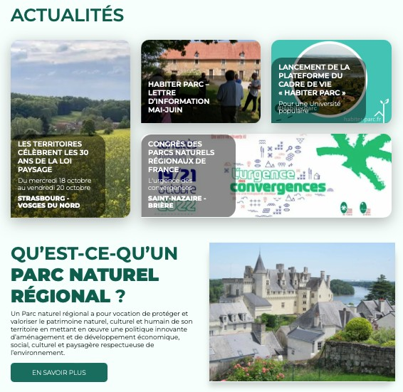
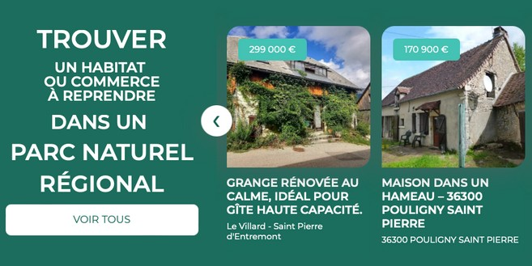
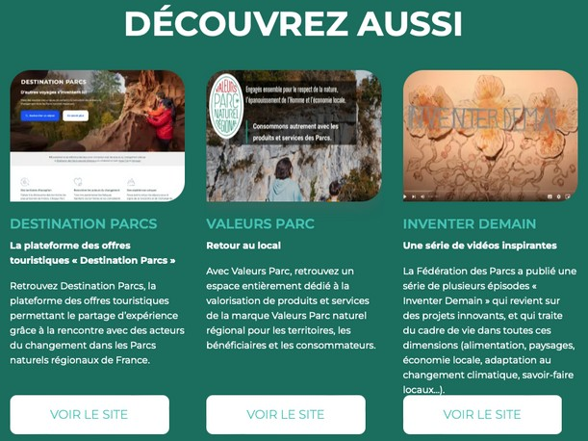
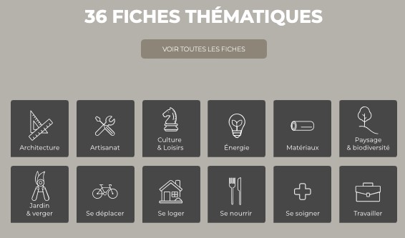
Visualisation actuelle de la plateforme : évolution envisagée

Slide 7
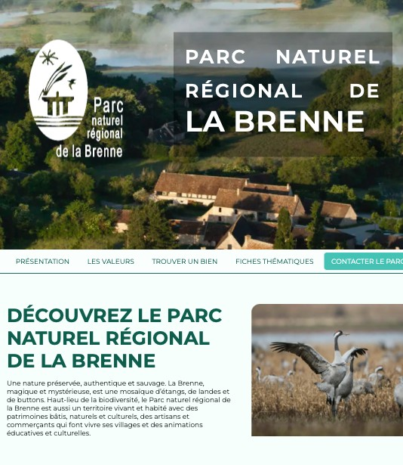
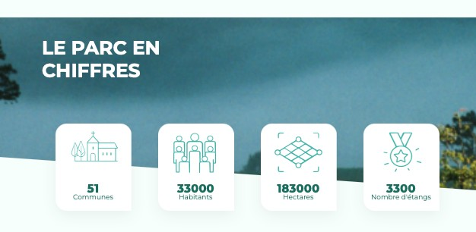
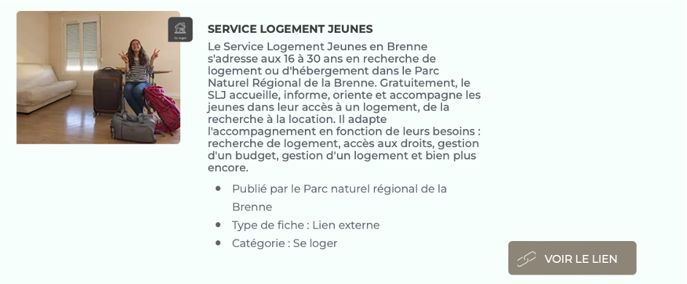
Visualisation d'une page Parc

Slide 8
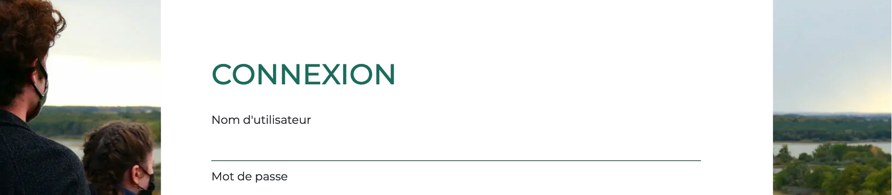
Habiter Parc est une plateforme pensée pour être ouverte à tous. Chaque Parc intervient en tant que relais, accompagnateur ou comme “ensemblier” d’initiatives locales.
Favoriser l'offre territoriale dont la participation habitante de chaque territoire est un enjeu, dans lequel Habiter Parc y répond !

Slide 9
Merci
Fédération des Parcs naturels régionaux de France
27, rue des Petits Hôtels – 75010 Paris
Contacts : Nicolas SANAA nsanaa@parcs-naturels-regionaux.fr Ophélie PEIRIN
opeirin@parcs-naturels-regionaux.fr

